Slide 1

Instituto Nacional de Colonização e Reforma Agrária - INCRA
Brasília, maio de 2015

Slide 2
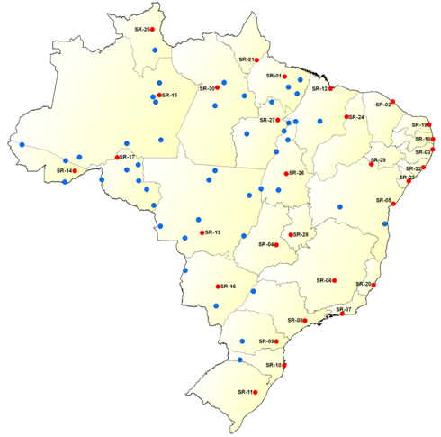

Estrutura Organizacional
INCRA Sede;
30 Superintendências Regionais;
43 Unidades Avançadas;

Slide 3

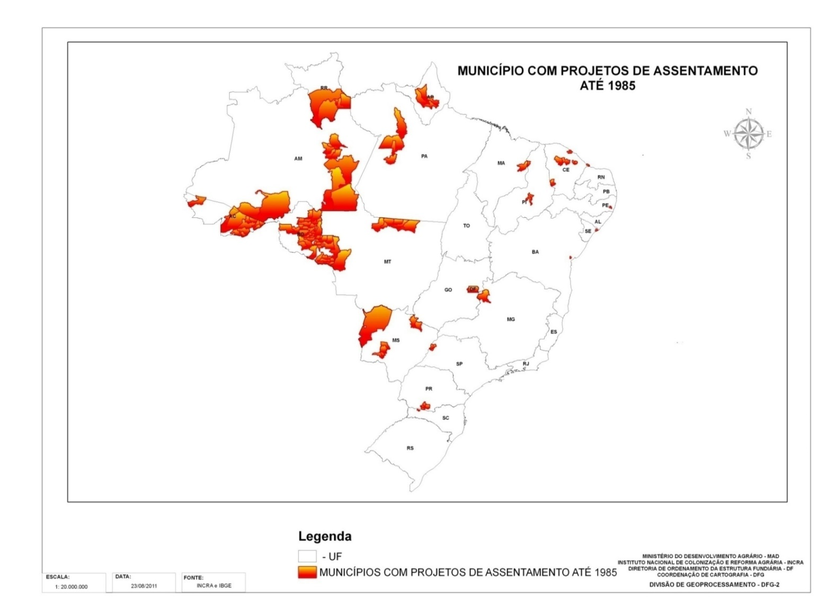
Evolução da Reforma Agrária no Brasil
Municípios: 61
Projetos: 67
Área: 9,8 milhões ha
Famílias: 117, 8 mil

Slide 4
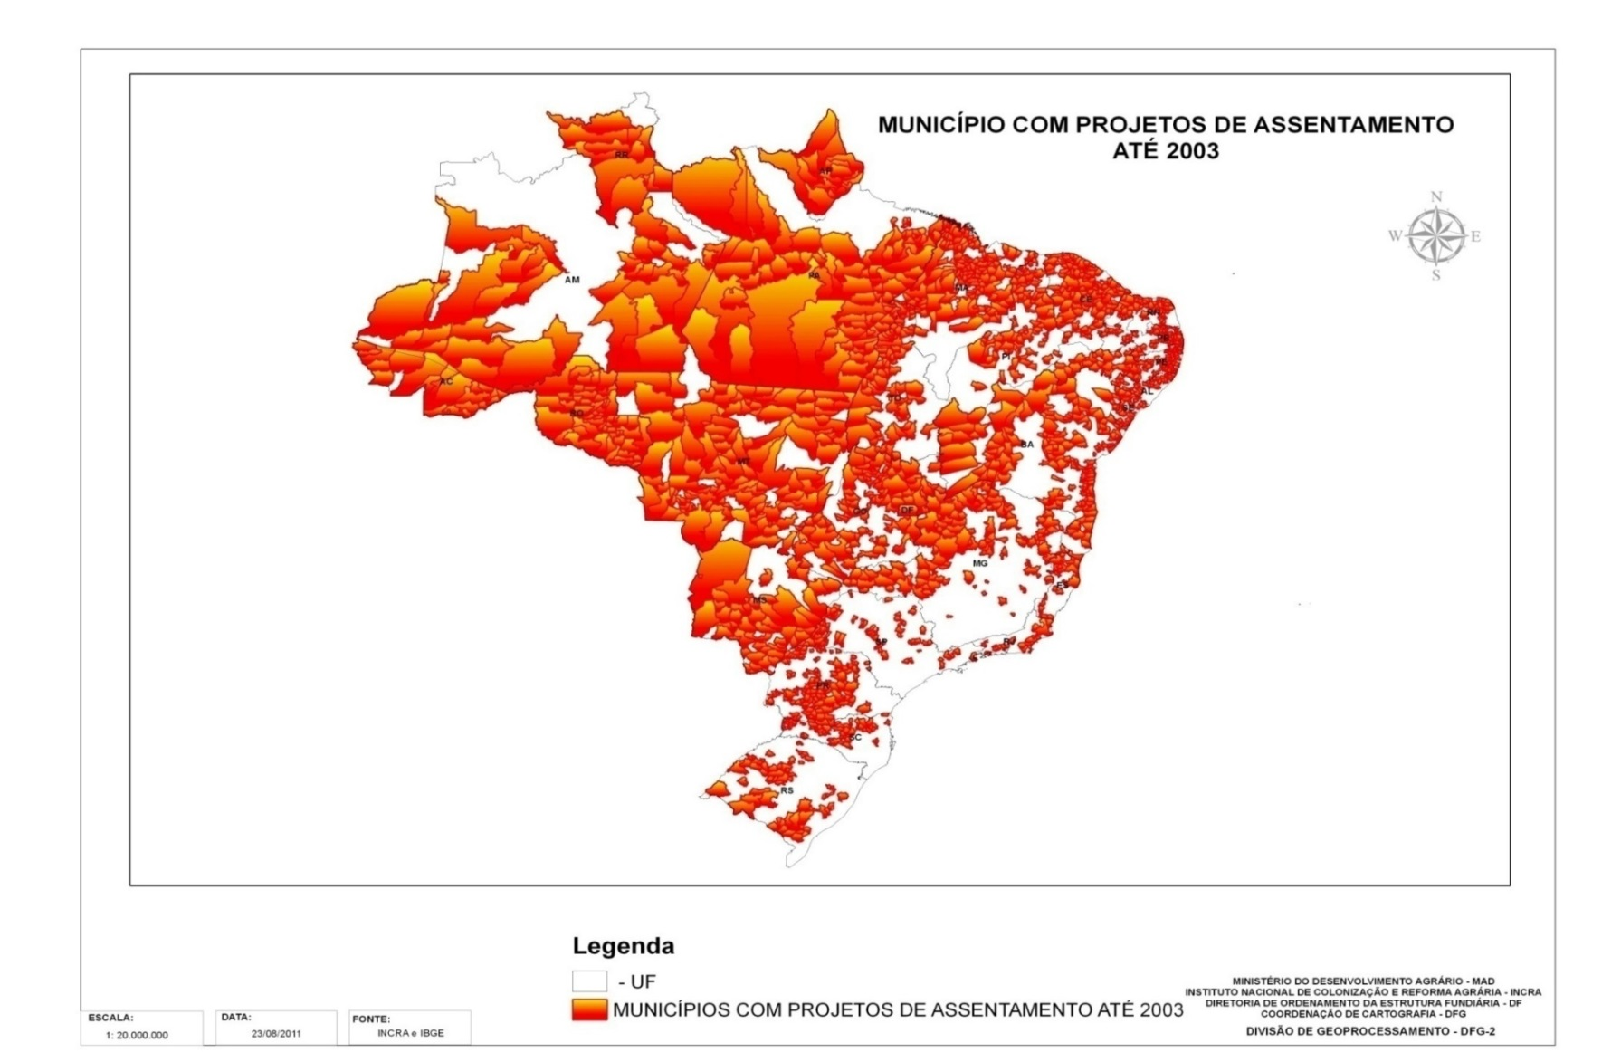
Evolução da Reforma Agrária no Brasil
Municípios: 1.512
Projetos: 4.883
Área: 45,4 milhões ha
Famílias: 544,7 mil

Slide 5
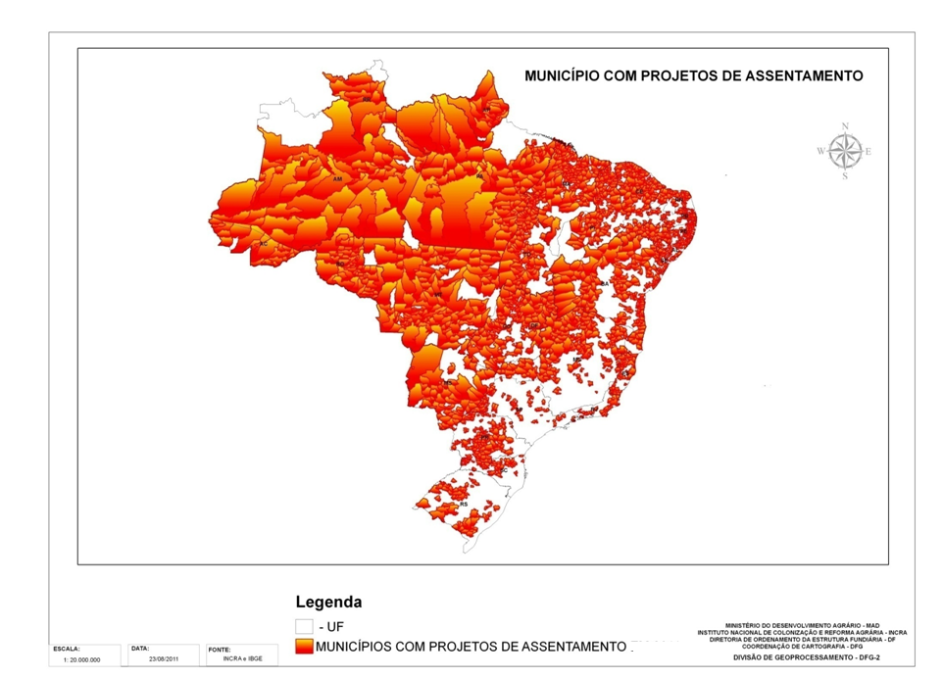
Evolução da Reforma Agrária no Brasil
2014
Municípios: 2.027
Projetos: 9.109
Área: 88 milhões ha
Famílias: 957.780

Slide 6
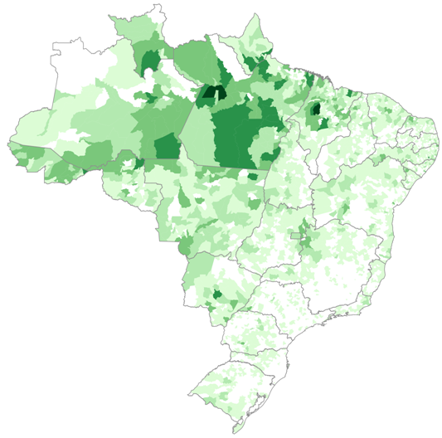
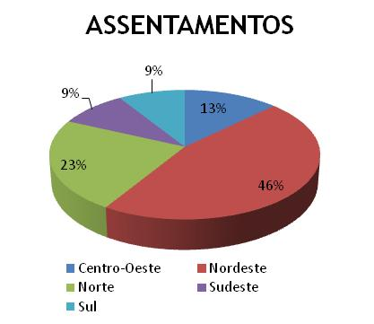
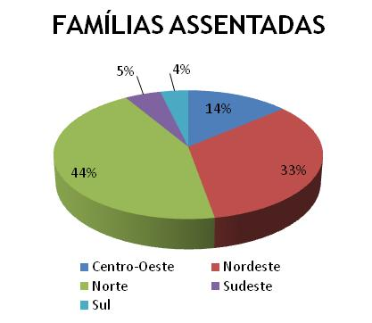
Números da Reforma Agrária
REGIÃO | Nº de PAs | ÁREA (há) | FAMÍLIAS
Centro-Oeste | 1.182 | 7.873.445 | 134.201
Nordeste | 4.260 | 10.763.479 | 323.518
Norte | 2.134 | 67.235.328 | 428.198
Sudeste | 849 | 1.618.905 | 47.311
Sul | 830 | 825.366 | 36.463
TOTAL | 9.255 | 88.316.523 | 969.691

Slide 7

ATER NA REFORMA AGRÁRIA SINTESE HISTÓRICA
1994 – 1995 – Projeto CONTACAP (Região Nordeste)
1996 – 1999 – Projeto Lumiar (Todo o Brasil)
2000 – 2003 (1º semestre)- Sem ATER
2003 – 2007 – Retomada de ATES (Convênios – IN 01 SLTI/MPOG)
2008 – 2009 – Convênios – SICONV
2010 -2011 – Lei de ATER
2015 - ANATER

Slide 8
ATER NA REFORMA AGRÁRIA
PROGRAMA 2012: AGRICULTURA FAMILIAR (PPA 2012 – 2015)
Viabilização da Assistência Técnica e da Extensão Rural às famílias assentadas além de Formação e Capacitação de Agentes de Assistência Técnica e Extensão Rural, por meio da efetivação de contratos, com entidades públicas estaduais ou entidades privadas com ou sem fins lucrativos, ou termos de cooperação, com instituições públicas federais.

Slide 9

ATER articuladora das POLÍTICAS PÚBLICAS NA REFORMA AGRÁRIA
Microcrédito
PAA
Terra Sol
PRONERA
Terra Forte
PRONAF
ATER
Fomento BSM
Bolsa Verde
PNAE
CAR
Sala da
Cidadania
Ciclo I
Crédito Instalação

Slide 10
OPERACIONALIZAÇÃO DA ATES NA REFORMA AGRÁRIA
PRONATER
Programa Nacional de AssistênciaTécnica e Extensão Rural na Agricultura Familiar e Reforma Agrária
Instrumento de Implementação da
Política Nacional de ATER - PNATER,
visando Disciplinar, Ampliar, Organizar e
Qualificar as Ações de Assistência Técnica e
Extensão Rural

Slide 11
OPERACIONALIZAÇÃO DA ATES NA REFORMA AGRÁRIA
Credenciamento
Responsável: CEDRS ou MDA/INCRA
Chamadas Públicas
Atividades, Localização, Público
Beneficiário, Preço Fixado
Responsável: MDA / INCRA
Seleção de Entidade
Critérios de Seleção
Capacidade instalada,
experiência técnica, área de atuação
Responsável: MDA / INCRA
Apresentação de Propostas
Responsável: Entidades Credenciadas
CONTRATAÇÃO DOS SERVIÇOS
Visita técnica, laudo técnico, vistorias, dia de campo, elaboração de planos, etc.

Slide 12
OPERACIONALIZAÇÃO DA ATES NA REFORMA AGRÁRIA
Execução das
Atividades Contratadas
Responsável: Entidade Selecionada
Acompanhamento/Monitoramento
Sistema Eletrônico,
Laudo atestado pelo Beneficiário
identificado via DAP ou RB
Responsável: MDA/INCRA e
Entidade Selecionada
Fiscalização
“In loco” - por Amostragem
Responsável: MDA / INCRA
Liquidação da despesa/Pagamento
Responsável: MDA/INCRA

Slide 13
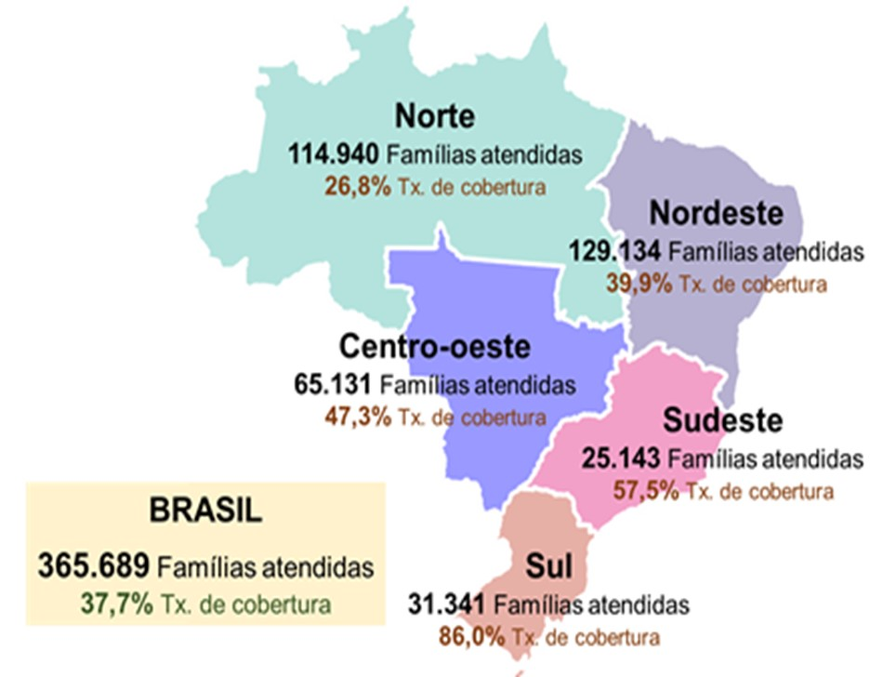
Cobertura de ATES em 2014 por região

Slide 14
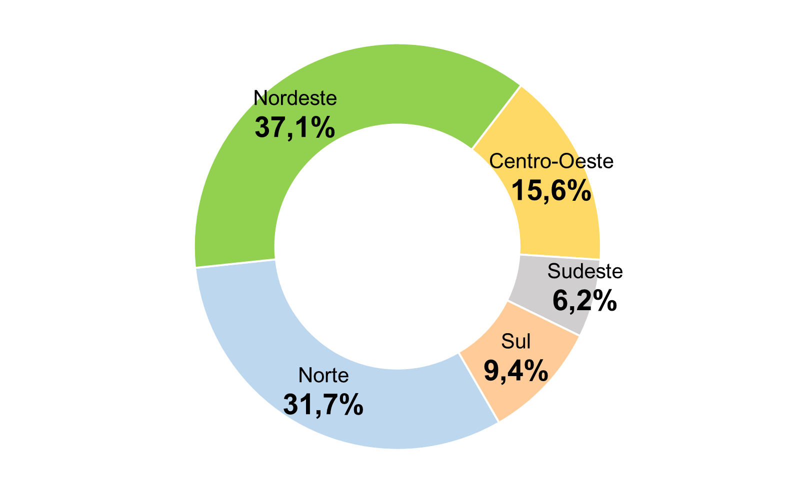
Distribuição das famílias atendidas
ATES 2014
BRASIL
365,7 mil famílias
atendidas

Slide 15
ATES NA REFORMA AGRÁRIA – METAS
2015 – AMPLIAR CONFORME LIMITES ORÇAMENTÁRIOS MAIS 120.000 FAMILIAS QUE ACESSARÃO OS CRÉDITOS DE INSTALAÇÃO
PPA 2016 – 2019 – BUSCAR A UNIVERSALIZAÇÃO DA POLITICA DE ATER PARA AS FAMILIAS ASSENTADAS

Slide 16
DIRETORIA DE DESENVOLVIMENTO DE PROJETOS DE ASSENTAMENTO – DD
Cesar Aldrighi
Diretor da DD
COORDENAÇÃO NACIONAL DE ATES
Wilson Bonfim
Coordenador
EQUIPE TÉCNICA
Carla Ferreira
Edleuda Cardoso
Orlando Braz
Ricardo Bressan
Apoio SR 17 RO - Wânia Maramaldo

Slide 17

OBRIGADO!
cesar.aldrighi@incra.gov.br

Slide 18
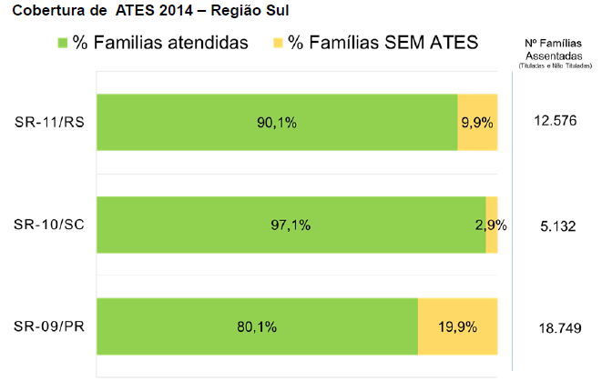
ATES - COBERTURA REGIÃO SUL

Slide 19
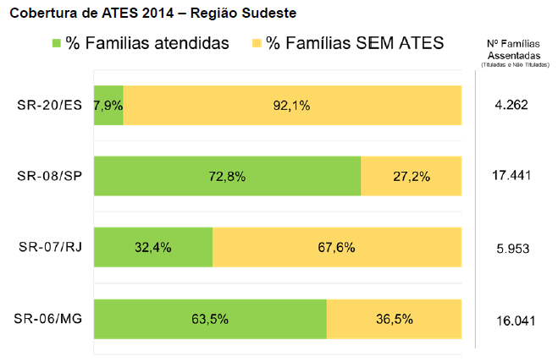
ATES - COBERTURA REGIÃO SUDESTE

Slide 20
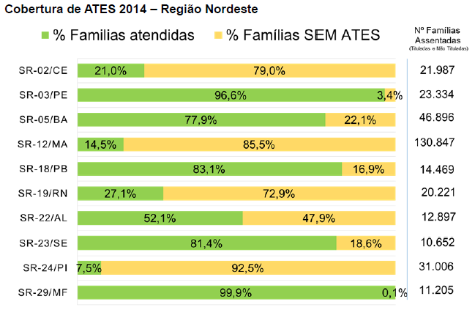
ATES - COBERTURA REGIÃO NORDESTE

Slide 21
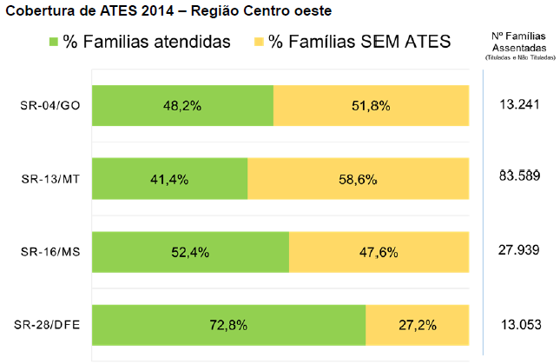
ATES - COBERTURA REGIÃO CENTRO OESTE

Slide 22
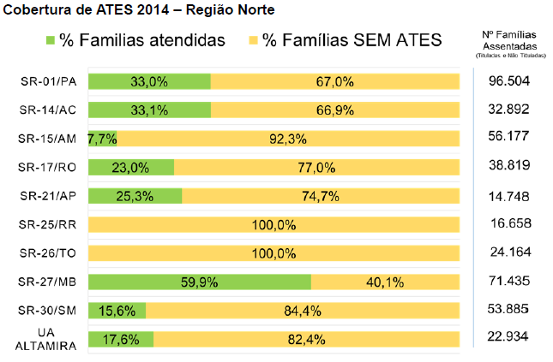
ATES - COBERTURA REGIÃO NORTE

